Slide 1
Fizyka dla informatyków 2
Fizyka dla informatyków, część 2
Jacek Matulewski (e-mail: jacek@fizyka.umk.pl)
http://www.fizyka.umk.pl/~jacek/dydaktyka/fdi2/
Ciało miękkie
(zbiór punktów materialnych)
Wersja: 4 kwietnia 2018

Slide 2
Plan
Modelowanie oddziaływań punktów materialnych.
Równania ruchu
Obszar niedostępny. Siły kontaktowe.
Odbicie kuli od nieruchomej powierzchni
Zderzenie niecentralne i niesprężyste dwóch kul
a) detekcja kolizji (geometria)
b) reakcja na zderzenie (fizyka)

Slide 3
Koncepcja punktu materialnego
Rozmiar ciała jest nieistotny w porównaniu z innymi odległościami zagadnienia (np. z przebytą drogą)
Masa ciała skupiona jest w punkcie geometrycznym
(najlepiej w środku masy)
Ruch postępowy, bez obrotów!

Slide 4
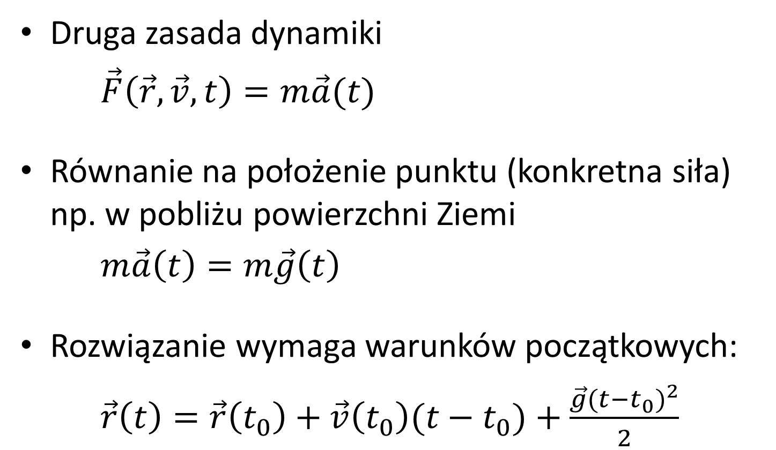
Równania ruchu – powtórzenie
Druga zasada dynamiki
$\vec{F}\left(\vec{r},\vec{v},t\right)=m\vec{a}(t)$
Równanie na położenie punktu (konkretna siła)
np. w pobliżu powierzchni Ziemi
$m\vec{a}\left(t\right)=m\vec{g}\left(t\right)$
Rozwiązanie wymaga warunków początkowych:
$\vec{r}\left(t\right)=\vec{r}\left(t_{0}\right)+\vec{v}\left(t_{0}\right)(t−t_{0})+\frac{\vec{g}{(t−t_{0})}^{2}}{2}$

Slide 5
Siły sprężystości
Siła harmoniczna - oscylacje
Siła tłumiąca
Siła oporu
Siła harmoniczna
$$\vec{F}\left(t\right)=−k∆\vec{r}−2β_{t}\left(∆\vec{v}⋅∆\hat{r}\right)∆\hat{r}−2β_{o}\vec{v}$$
tłumienie oscylacji
opory

Slide 6
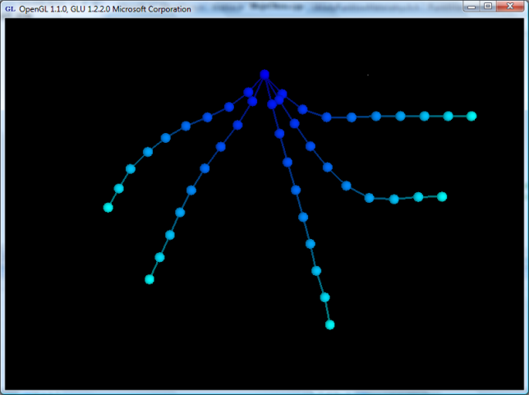
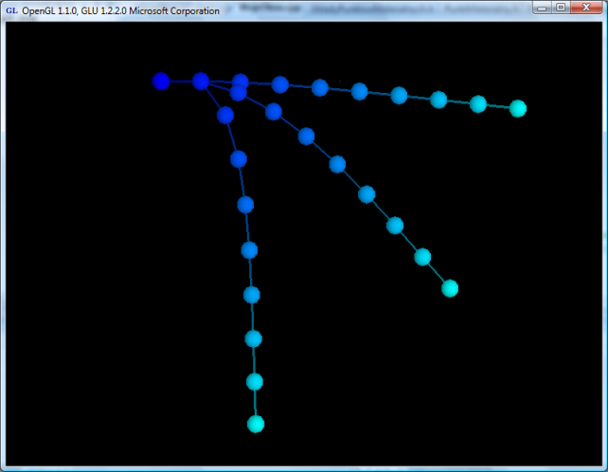
Siły sprężystości
Oscylatory sprzężone (demonstracja)
Sztywność (siła zależąca od kąta vs. dalsi sąsiedzi
Lina i włos (demonstracja)

Slide 7
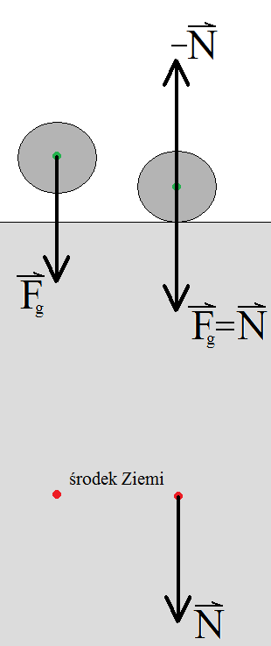
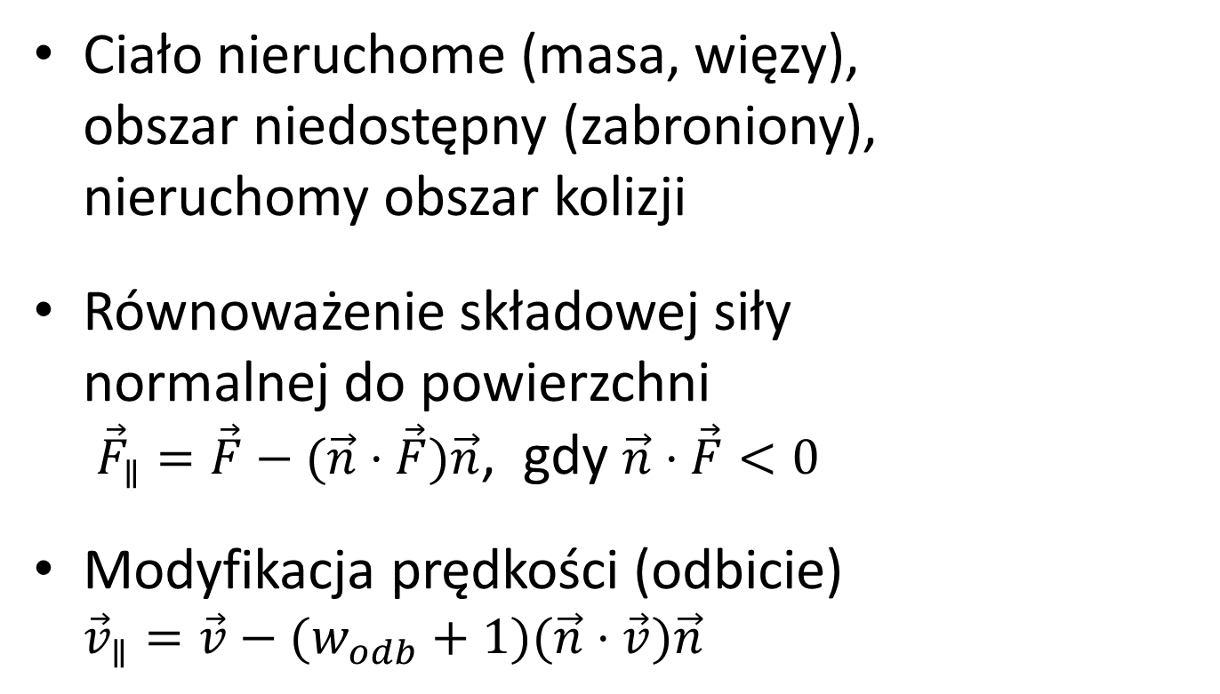
Siły kontaktowe
Ciało nieruchome (masa, więzy),
obszar niedostępny (zabroniony),
nieruchomy obszar kolizji
Równoważenie składowej siły
normalnej do powierzchni
${\vec{F}}_{∥}=\vec{F}−(\vec{n}⋅\vec{F})\vec{n}$, gdy $\vec{n}⋅\vec{F}<0$
Modyfikacja prędkości (odbicie)
${\vec{v}}_{∥}=\vec{v}−(w_{odb}+1)(\vec{n}⋅\vec{v})\vec{n}$

Slide 8

Siły kontaktowe
Siła tarcia
(składowa równoległa siły kontaktowej)
Tarcie nie zależy od rozmiaru powierzchni styku (Leonardo da Vinci, Amontos)
Tarcie dynamiczne i statyczne
$$\vec{T}=−μ\left|\vec{N}\right|\frac{\vec{v}}{\left|\vec{v}\right|}$$

Slide 9
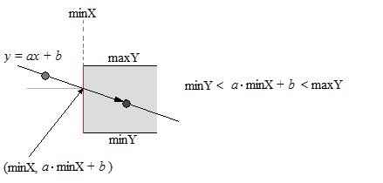
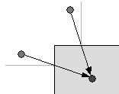
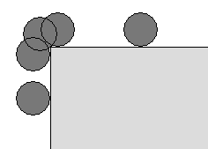
Zaimplementowane obszary zabr.
Podłoże, kula, walec (demonstracje)
Walec nieograniczony w kierunku OZ (demo.)
Prostopadłościan
nieograniczony
w kierunku OZ
Uwzględnienie
marginesu
(rozmiar punktu mat.)

Slide 10
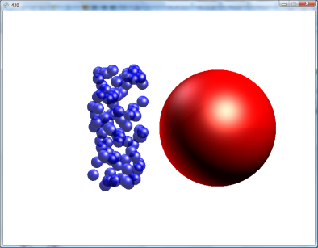
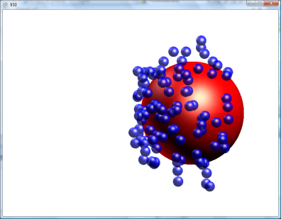
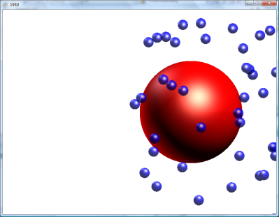
Rozpraszanie na kuli
Demonstracja
Woda (brak odbicia, w_{obs}=0)
Metalowe kulki (odbicie sprężyste , w_{obs}=1)

Slide 11

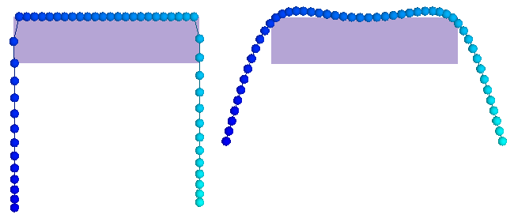
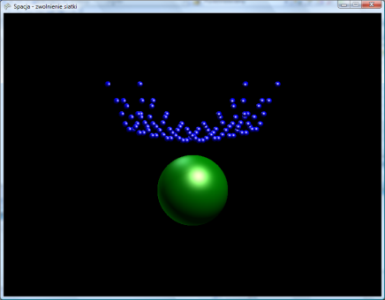
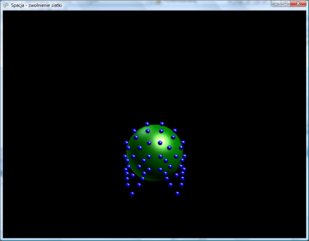
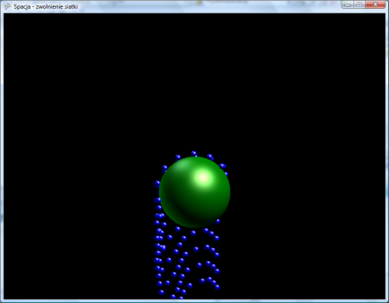
Układy dwuwymiarowe (np. tkaniny)
Ile potrzeba wiązań?

Slide 12
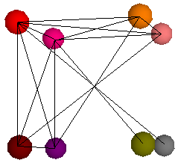
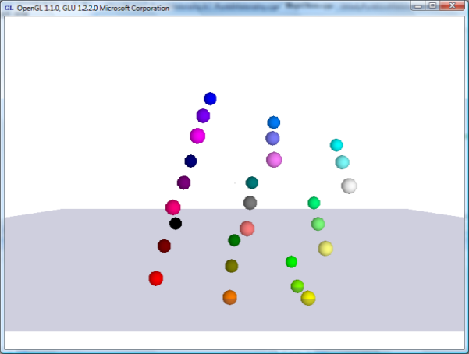
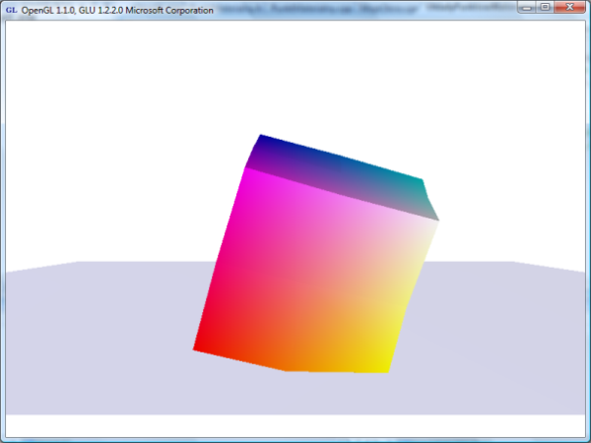
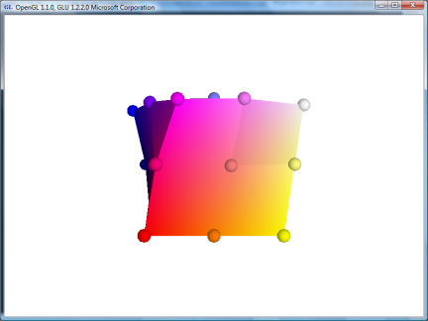
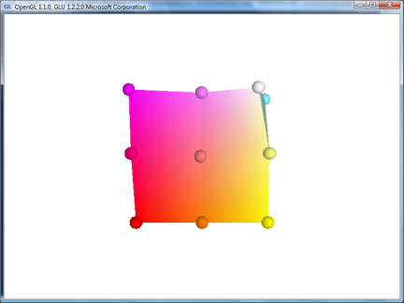
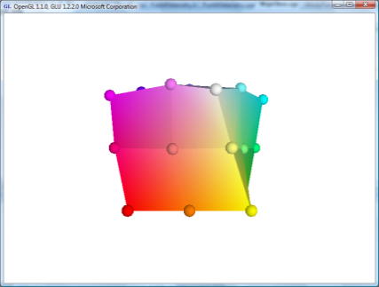
Układy trójwymiarowe (c. miękkie)
Ile wiązań?

Slide 13
Zderzenia
Dwa etapy:
Detekcja kolizji (geometria zderzenia)
Reakcja na zderzenie (fizyka zderzenia)

Slide 14
Niesprężyste i niecentralne zderzenie dwóch kul
Detekcja kolizji (geometria zderzenia)
Zderzenie jeżeli odległość środków
jest nie większa od sumy promieni

Slide 15
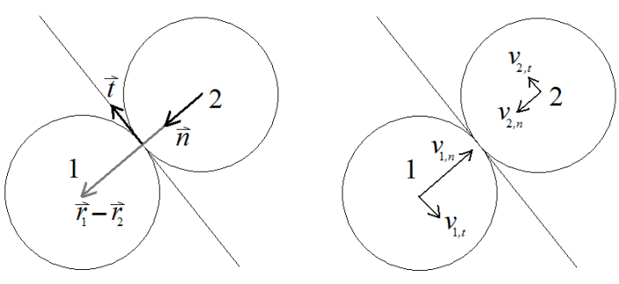
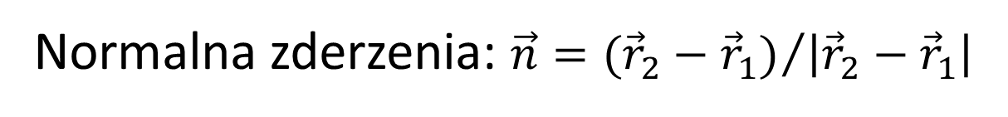
Niesprężyste i niecentralne zderzenie dwóch kul
Reakcja na kolizję (fizyka zderzenia)
Zagadnienie jest w istocie jednowymiarowe
Normalna zderzenia: $\vec{n}={({\vec{r}}_{2}−{\vec{r}}_{1})}/{\left|{\vec{r}}_{2}−{\vec{r}}_{1}\right|}$

Slide 16
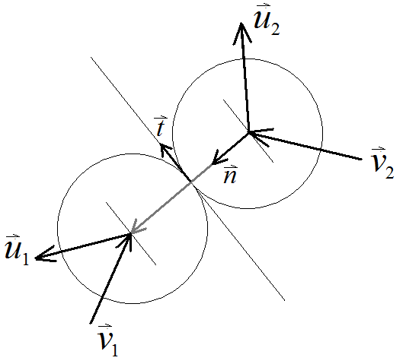
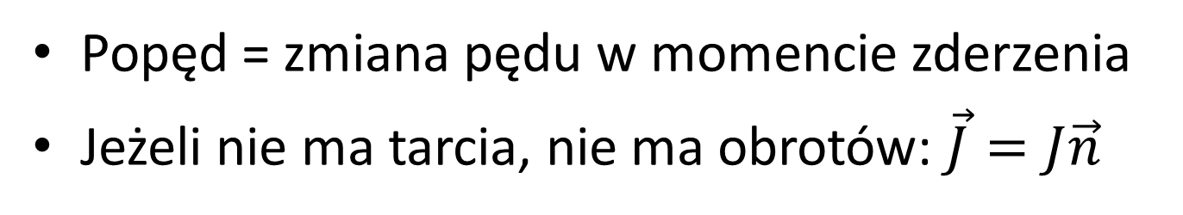
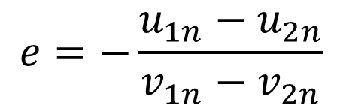


Niesprężyste i niecentralne zderzenie dwóch kul
Popęd = zmiana pędu w momencie zderzenia
Jeżeli nie ma tarcia, nie ma obrotów: $\vec{J}=J\vec{n}$
$$J=m_{1}(u_{1n}−v_{1n})$$
$$−J=m_{2}(u_{2n}−v_{2n})$$
$$e=−\frac{u_{1n}−u_{2n}}{v_{1n}−v_{2n}}$$
współczynnik restytucji
(miara niesprężystości)
Trzy niewiadome!!!

Slide 17
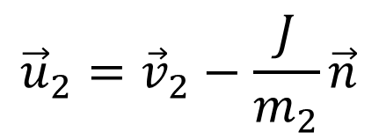
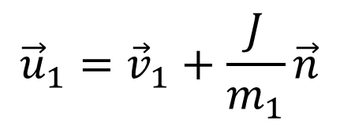

Niesprężyste i niecentralne zderzenie dwóch kul
Popęd = zmiana pędu w momencie zderzenia
Jeżeli nie ma tarcia, nie ma obrotów: $\vec{J}=J\vec{n}$
Rozwiązanie:
$$J=−μ(e+1)(v_{1n}−v_{2n})$$
$${\vec{u}}_{1}={\vec{v}}_{1}+\frac{J}{m_{1}}\vec{n}$$
$${\vec{u}}_{2}={\vec{v}}_{2}−\frac{J}{m_{2}}\vec{n}$$

Slide 18


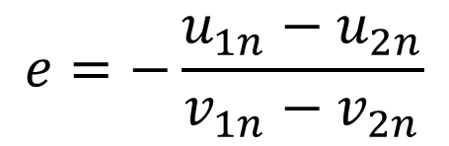



Niesprężyste i niecentralne zderzenie dwóch kul
$$e=−\frac{u_{1n}−u_{2n}}{v_{1n}−v_{2n}}$$
współczynnik restytucji
(miara niesprężystości)
$$e=0$$
$$u_{1n}−u_{2n}=0$$
Zderzenie idealnie niesprężyste
(ciała poruszają się razem po zderzeniu)
$$e=1$$
Zderzenie idealnie sprężyste – wzory z liceum
(spełnione zasady zachowania energii mechanicznej i pędu)
Szczególny przypadek – trwała przeszkoda:
$$v_{2n}=u_{2n}=0$$
Wówczas:
$$u_{1n}=−v_{2n}$$

Slide 19
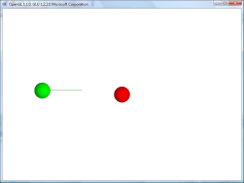
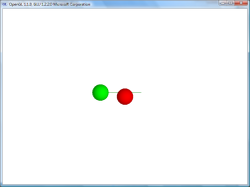
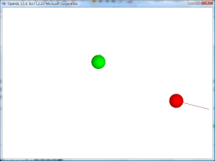
Niesprężyste i niecentralne zderzenie dwóch kul
Test – problem bilardzisty (demostracja)
Jeżeli bile mają równe masy, to powinny rozbiec się pod kątem prostym.
Bilard (demonstracja)

Slide 20
Sterowanie – „fizyczna” ingerencja
Zmiana pozycji punktu myszą – sprężyna między położeniem punktu i myszy w 3D
Bezpośrednie związanie – problemy numeryczne
Demonstracja
Zmiana pozycji za pomocą klawiatury –
kontrola prędkości czy przyspieszenia
Demonstracja

Slide 21
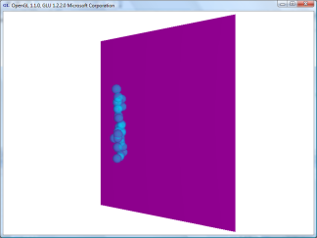
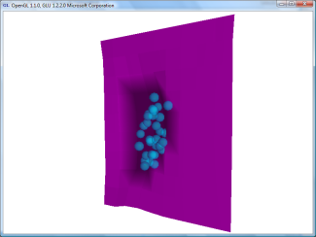
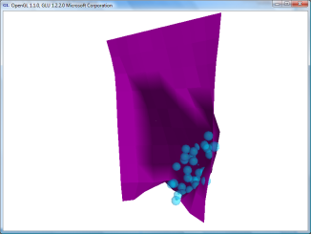
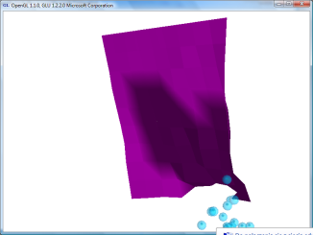
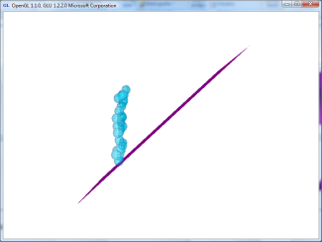
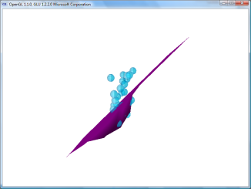
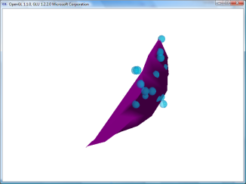
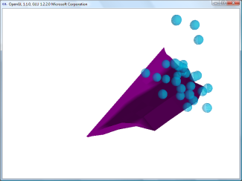
Woda uderzająca w tkaninę
Demostracja – źródła niedoskonałości
Przecięcie odcinka z trójkątem
Omówienie implementacji

Slide 22
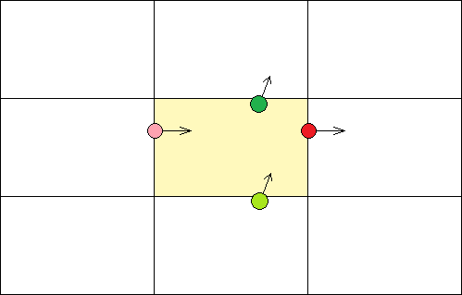
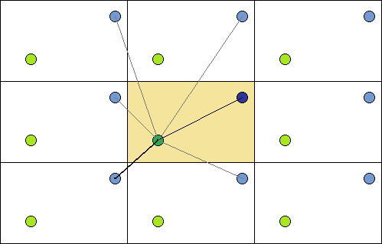
Optymalizacja przy dużej ilości pkt.
Periodyczne warunku brzegowe (PBC)
Podział na komórki – ograniczenie ilości oddział.
Złożoność oblicz. problemu z N² zmienia się w N
Analiza implementacji

Slide 23
Ustalanie zrównoważonych pozycji

